Slide 1
UBND XÃ NGHI DƯƠNG
TRƯỜNG TIỂU HỌC NGŨ PHÚC
CHUYÊN ĐỀ TRƯỜNG
“ỨNG DỤNG CÔNG NGHỆ AI VÀO TRONG GIẢNG DẠY VÀ ĐÁNH GIÁ HỌC SINH THÔNG QUA TIẾT HỌC GÓC SÁNG TẠO TRONG MÔN TIẾNG VIỆT 2”
Môn : Tiếng Việt
Bài: Góc sáng tạo: Thơ tặng bạn (Tiết 1)
Giáo viên thực hiện: Đỗ Thị Thao
Nghi Dương, ngày 14 tháng 8 năm 2025

Slide 2



KHỞI ĐỘNG

Slide 3
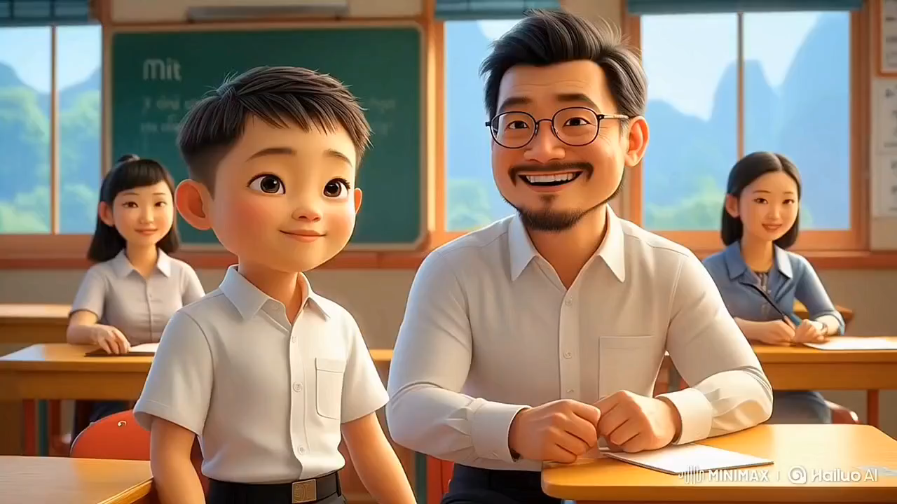

Slide 4


1. Chọn tiếng phù hợp với ô trống trong các bài thơ sau:
a) Tình bạn
Gà cùng ngan, vịt
Chơi ở bờ ao
Chẳng may té
Gà rơi xuống nước
Không chậm nửa
Ngan, vịt nhảy theo
Rẽ đám rong
Vớt gà lên cạn.
bèo
?
nhào
?
bước
?

Slide 5


b) Gấu qua cầu
Hai gấu con xinh xắn
Bước xuống hai đầu cầu
Chú nào cũng muốn mau
Vượt cầu sang kia trước
Không ai chịu nhường
Cãi nhau mãi không thôi
Chú nhái bén đang
Ngẩng đầu lên mà bảo
Cái cầu thì bé tẹo
Ai cũng muốn qua mau
bơi
xong
?
bước
Nếu cứ cố tranh
Thì có anh ngã chết
Bây giờ phải đoàn kết
Cõng nhau quay nửa vòng
Đổi chỗ thế là
Cả hai cùng qua được!
?
?
nhau
?

Slide 6
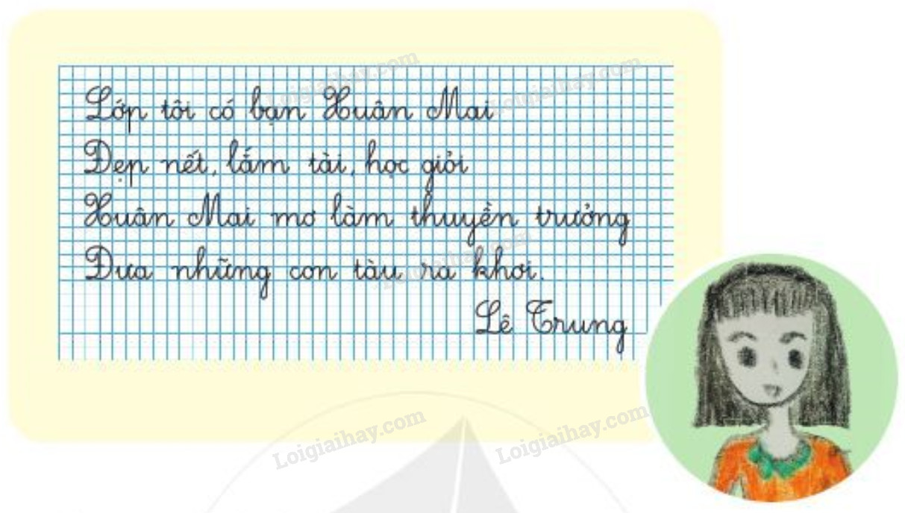
2. Em hãy viết từ 2 đến 4 dòng thơ hoặc 4 đến 5 câu về một người bạn mà em yêu quý. Hãy trang trí bài viết cho đẹp.

Slide 7
PHIẾU BÀI TẬP
Việc 1: Làm bài cá nhân
Việc 2: Chia sẻ với các bạn trong nhóm về sản phẩm của mình
Việc 3: Nhóm nhận xét bổ sung hoàn thiện sản phẩm cho bạn

Slide 8

Nhận xét theo các tiêu chí:
+ Bài viết đúng yêu cầu
+ Câu rõ ràng, đủ ý, đúng nội dung
+ Trang trí đẹp hài hoà, hình ảnh phù hợp
+ Chia sẻ rõ ràng, tự tin

Slide 9

DẶN DÒ

